Slide 1
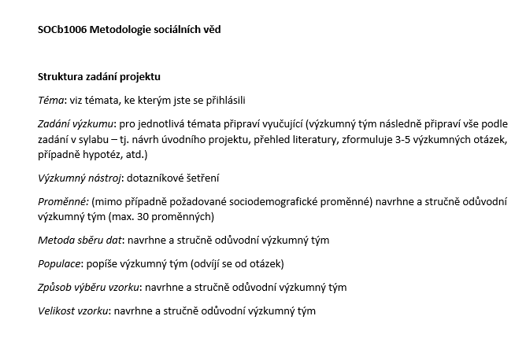

Slide 2
Sociologie proměnných, měření a pozorování, validita a reliabilita, dedukce, indukce, redukce, operacionalizace a role hypotéz v kvantitativním sociologickém výzkumu

Slide 3
MODEL EMPIRICKÉ VĚDY
kvantitativní výzkum
Teore-tický rámec
Formula-
ce hypotéz
konstrukce nástrojů pro sběr dat
sběr dat
analýza dat
Interpreta-ce závěrů
I
N
D
U
K
C
E
D
E
D
U
K
C
E
t e o r i e
e m p i r i e
kvalitativní výzkum
15m

Slide 4
Pojem
Pojem (koncept): termín nebo symbolické vyjádření, které reprezentuje podobnosti v jinak odlišných jevech
Příklady konceptů: stereotyp, předsudek, odcizení, prestiž, anomie, skleněný strop, lepivá podlaha, genderová mezera, převrácená genderová mezera
Pojmy jsou základní stavební kameny teorie

Slide 5
Shoda o významu pojmů
Konceptualizace: proces, jímž (na úrovni celé disciplíny) dosahujeme shody v tom, co znamená daný pojem
  Fixace teorií i výzkumnou praxí
  Ve vlastním výzkumu musíme ze shody vyjít
  popsat ji
  přijmout ji
  upravit ji
Nelze ji ignorovat!!!

Slide 6
Konceptualizce v konkrétním projektu
Konceptualizace vždy předchází operacionalizaci
Konceptualizací specifikujeme, co myslíme konkrétním pojmem ve výzkumu
  Nepřesné a rozostřené významy se stávají specifickými a přesnými
  Nelze měřit nedostatečně definovaný pojem
Výsledek: definitivní vymezení pojmu, s nímž pracujeme v daném projektu
  Specifikuje dimenze pojmu (např. religiozita, předsudek)
  Vede k vymezení indikátorů

Slide 7
Příklad procesu konceptualizace
Abstraktní pojem: socio-ekonomické postavení
Dimenze: ekonomická sociální
Subdimenze: příjem vlastnictví vzdělání zaměstnání
. . .
Další subdimenze: . . .
. . .
Operacionalizace
Indikátory/znaky/proměnné
30m

Slide 8
Co je to hypotéza?
Definice: Předběžné tvrzení o vztahu mezi (alespoň dvěma) zkoumanými proměnnými
Má formu oznamovací věty, příklad:
„Čím vyšší je nespokojenost, tím vyšší je fluktuace zaměstnanců.“
teoretické
Rozlišujeme hypotézy
pracovní (empirické)
Hypotéza musí být ověřitelná, tj. u všech zahrnutých proměnných musí být jasně určeno, jak se budou měřit
V hypotézách se vyhýbáme osobním a kulturním hodnotícím soudům

Slide 9
K čemu používat hypotézy?
Hypotéza je výrokem o existenci, frekvenci nebo intenzitě vztahu mezi dvěma jevy (nebo mezi jevem a jeho podmínkou či příčinou), který je vyvozený z teorie
Hypotéza je podmíněný výrok o (ve většině případů) vztahu dvou proměnných
Příklad: „Děti rozvedených rodičů mají větší šanci, že se rozvedou“; „S rostoucí prestiží povolání klesá míra odcizení“
Hypotézy jsou ve vědě důležité, protože jsou pracovními nástroji teorie - jsou jejich převedením do formy, v níž mohou být tyto buď potvrzeny, anebo vyvráceny
Kvantitativní věda pracuje na principu testování teorie – testování hypotéz

Slide 10
Hypotézy by měly:
Mít schopnost vysvětlovat
Formulovat očekávaný vztah (příp. směr vztahu)
Být empiricky ověřitelné
Být formulovány co možná nejjednodušeji
Vztahovat se k obecným, ne specifickým jevům
Být hodnotově neutrální
40m

Slide 11
Koncept – indikátor – proměnná - znak
Člověk je nositelem vlastností
Vlastnosti jsou konceptualizovány
Dimenze je specifický aspekt konceptu
Proměnná (znak): je symbolické vyjádření vlastnosti (člověka)
Proměnná je měřitelná dimenze pojmu / konceptu
Příklad:
  Koncept: religiozita
  Dimenze: víra, rituály, zbožnost, vědění, chování
  Proměnné vycházejí z dimenzí konceptu a vyjadřují
    stavy vlastnosti svými hodnotami
    vztahy mezi stavy vlastnosti relacemi mezi svými hodnotami

Slide 12
Problém měření: Operacionalizace
Operacionalizace: jak měřit zvolený, definovaný koncept
Formální definice:
Proces stanovení konkrétních výzkumných procedur, které povedou k empirickým pozorováním zvolených jevů (konceptů), která budou tyto koncepty reprezentovat ve výzkumu
Věcná definice:
Převod neměřitelných jevů a konceptů do měřitelných znaků a indikátorů
Výsledkem je operacionální definice konceptu - v termínech znaků a indikátorů

Slide 13
Operacionalizace a indikátor
Operacionalizace je procedurou převedení pojmů z teoretického do výzkumného jazyka.
  Operacionální definice = překlad teoretického pojmu do observačního jazyka.
  Operacionalizovat pojem/jev znamená najít jeho empirické krytí.
    koncept je vyjádřen popisem operací, kterými bude měřen
    nevysvětluje, co je zkoumaný předmět, ale dává nám návod, jak poznat co to je
Příklad romské etnicity
Indikátor reprezentuje studovaný fenomén, neboť (nejen) v sociálních vědách často pozorujeme a měříme nepřímo.
Vzdálenost mezi indikátorem a jevem může být velká – riziko zkreslení je pak značné (jak je možné např. empiricky uchopit globalizaci?)

Slide 14
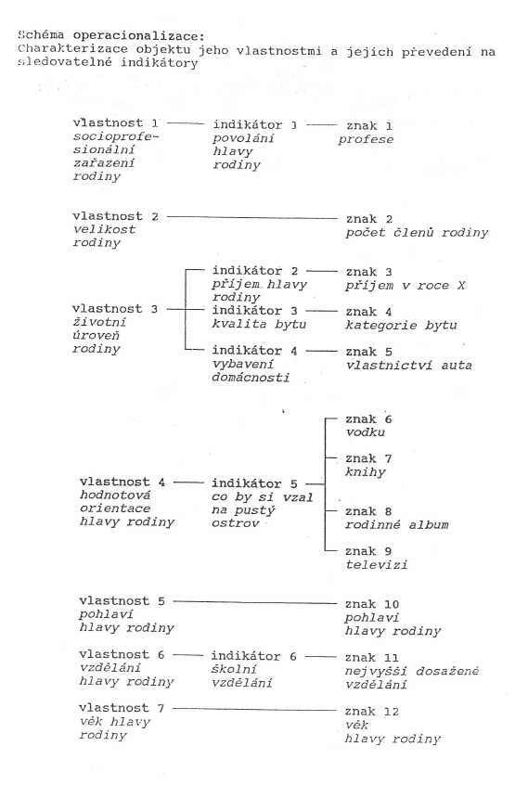
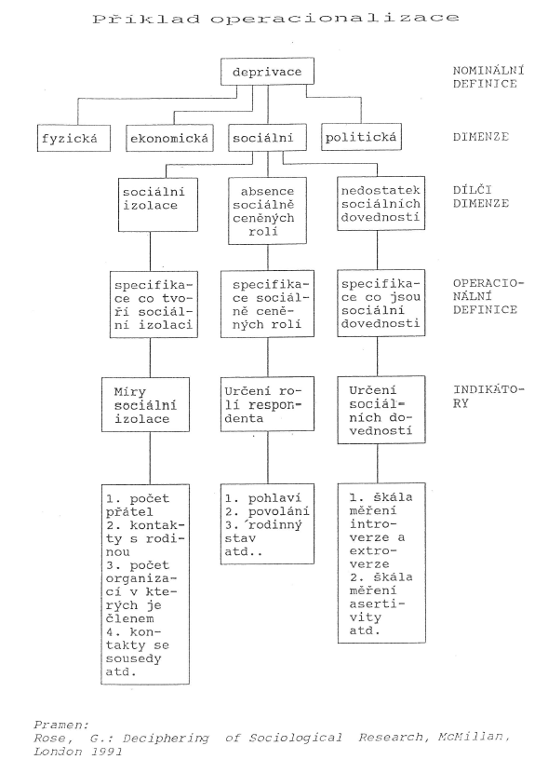

Slide 15
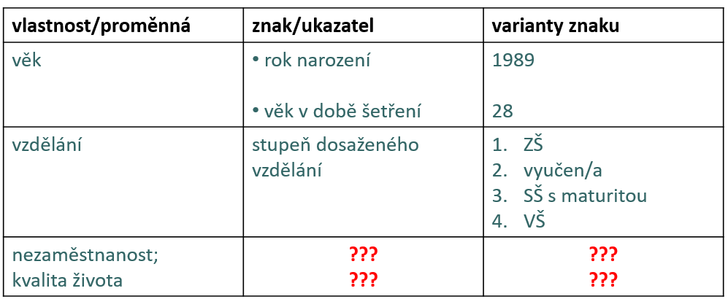
Pravidla operacionalizace
Pravidlo č. 1: používejte osvědčené měřicí instrumenty
  věk
  vzdělání
  příjem
  sociální třída
  religiozita
  anomie
Pravidlo č. 2: pokud vytváříte nový měřicí nástroj, berte do úvahy
  dimenze
  rozsah hodnot
  variace mezi extrémy

Slide 16
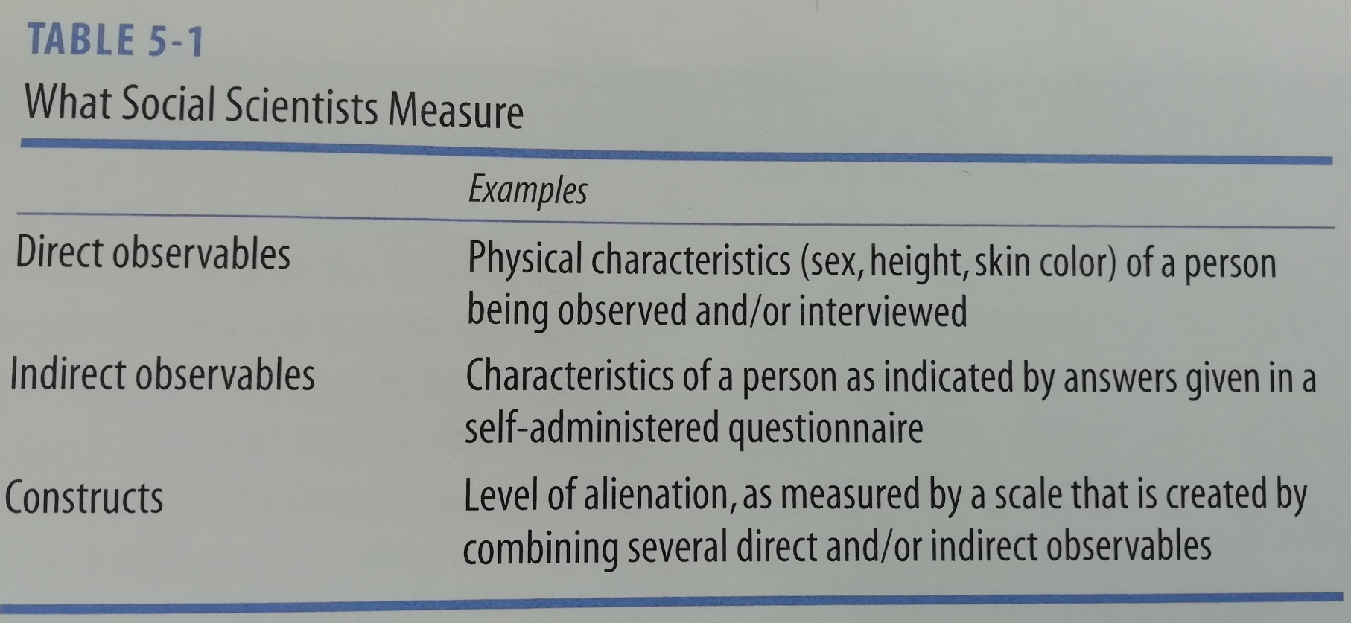
Měření: obecná definice
Co měřit (konceptualizace) a jak měřit (operacionalizce)
Měření: pečlivé záměrné pozorování reálného světa za účelem popisu objektů nebo událostí pomocí proměnných
  Měření: Přiřazování čísel předmětům a jevům podle nějakých pravidel
Tři druhy měření v sociálních vědách:

Slide 17
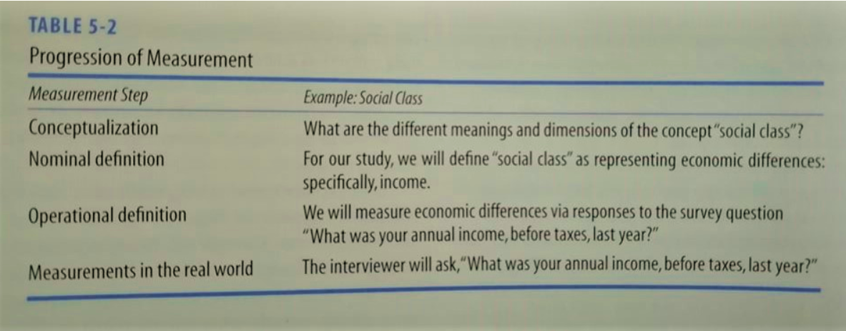
Proměnná - vlastnosti - variace
Rozlišitelnost: má alespoň dvě hodnoty (pohlaví)
Variace: hodnoty nabývají nejméně dvou hodnot v populaci
Úplnost: ke každému stavu vlastnosti proměnné existuje hodnota proměnné (vzdělání)
Jednoznačnost: hodnoty proměnné se musejí vylučovat a nesmějí se překrývat (příjmové, věkové kategorie)
60m

Slide 18
Členění znaků/proměnných
Podle postavení v analýze
Podle měřitelnosti
Závisle proměnná
Nezávisle proměnná
Manifestní proměnná
Latentní proměnná

Slide 19
Typy znaků/proměnných
Základní členění (původní Stevensonova klasifikace měřících škál)
Nominální (nejnižší úroveň měření)
Ordinální (vyšší úroveň měření)
Kardinální – spojité (nejvyšší úroveň měření)
  Intervalové
  Poměrové
Implikace úrovní měření
  typy statistických analýz (determinace dostupností znaků)
  od nejvyšší k nižším úrovním měření
    ordinalizace a nominalizace znaků
    naopak nelze!

Slide 20
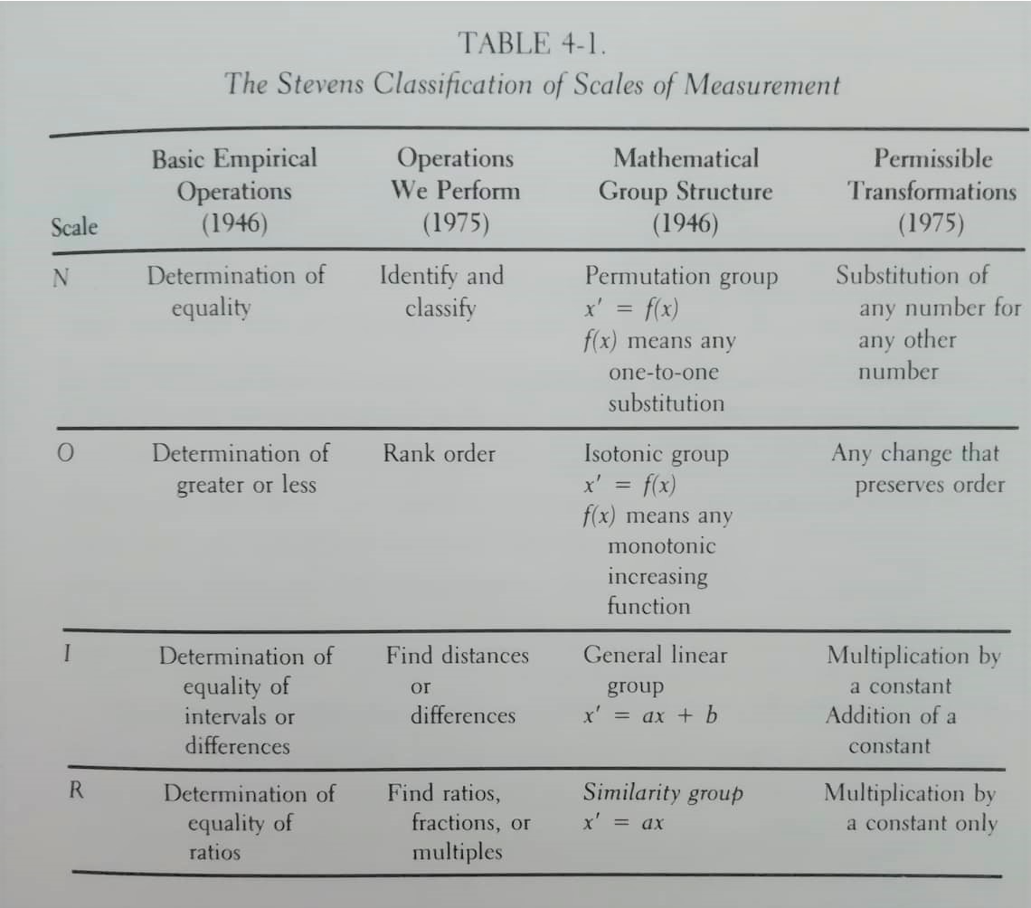

Slide 21
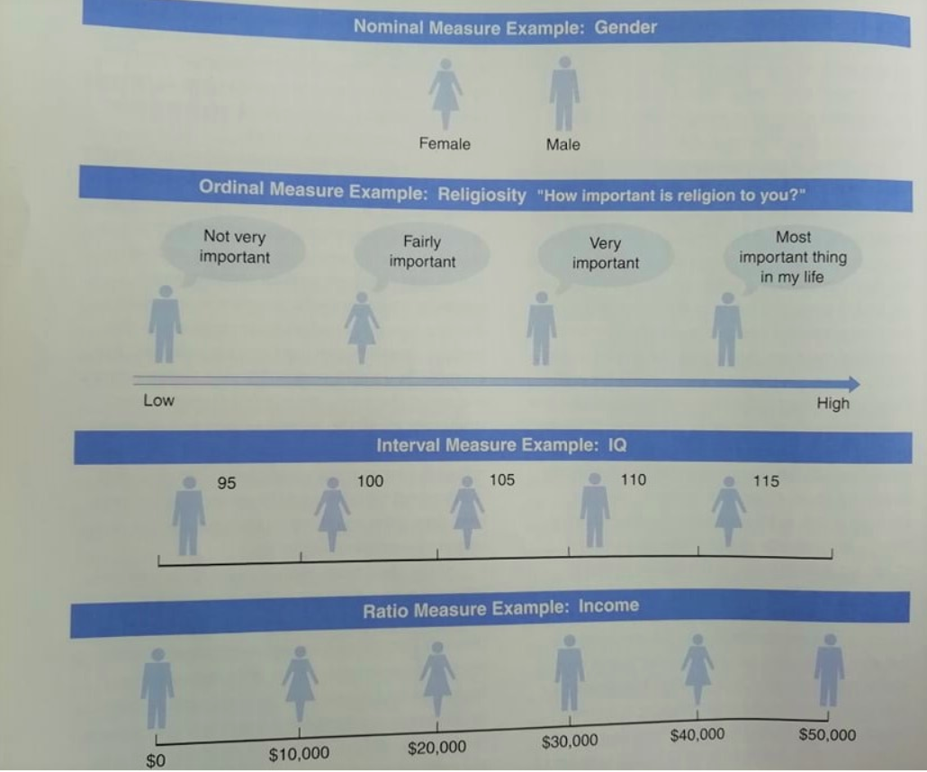

Slide 22
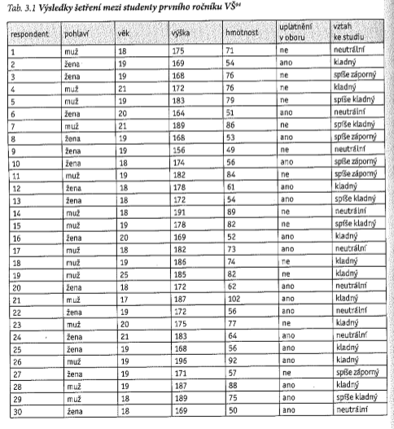
Ilustrace typů proměnných
Pramen:
Široký a kol. (2011)
75m

Slide 23
Validita a reliabilita
Validní měření je takové, v němž měříme opravdu to, co jsme zamýšleli měřit
Reliabilní měření je takové měření, které nám při opakování dává stejné výsledky, pokud se stav pozorovaného/měřeného objektu nezměnil

Slide 24
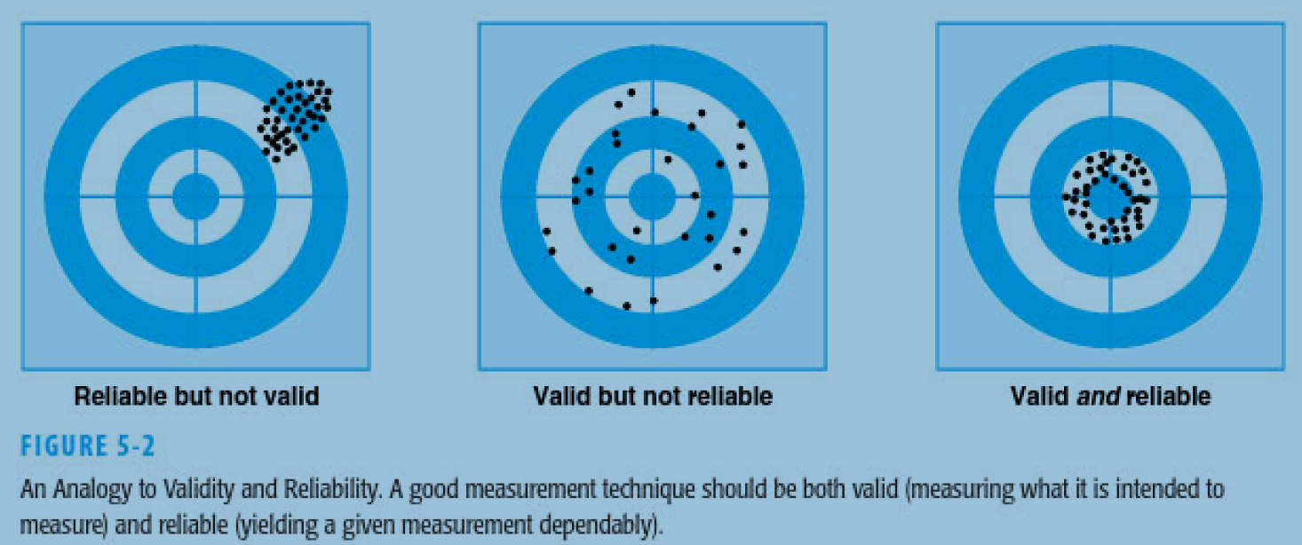
Vztah mezi validitou a reliabilitou

Slide 25
Transformace informací
Kvantitativní výzkum vyžaduje vysokou standardizaci (tj. srovnatelnost) informací, která výzkumu zajišťuje vysokou reliabilitu (spolehlivost, schopnost opakovaně přinášet stejný výsledek za jinak stejných okolností)
Standardizace znamená redukci informací o objektu studia a tedy nižší validitu (měříme skutečně to, co jsme zamýšleli měřit?)
Kvalitativní výzkum využívá pouze slabou standardizaci výzkumu, proto má nižší reliabilitu ale naopak vyšší validitu (nevynucuje tolik konkrétní formu odpovědí)

Slide 26
Testy validity
Validita
  Zjevná (face validity) (předpokládáme, že je vše ok)
  Členství ve známé skupině (měříme tam, kde je výskyt jevu)
  Kriteriální (srovnání výsledků měření s dopředu danými kritérii)
  Konstruovaná (změnu vyvolanou impulsy zachycuje měřící nástroj)
  Prediktivní (srovnání skutečnosti a predikce na základě měřícího nástroje)
  Souběžná (více různých měření/nástrojů/otázek, shoda pak indikuje validitu)

Slide 27
Kvantitativní sociologie pracuje s redukovaným popisem reality
Redukce na znaky a proměnné
Redukce počtu pozorovaných proměnných
Redukce počtu analyzovaných vztahů mezi nimi
Redukce populace na vzorek
Redukce časového kontinua na jeden časový bod

